Slide 1
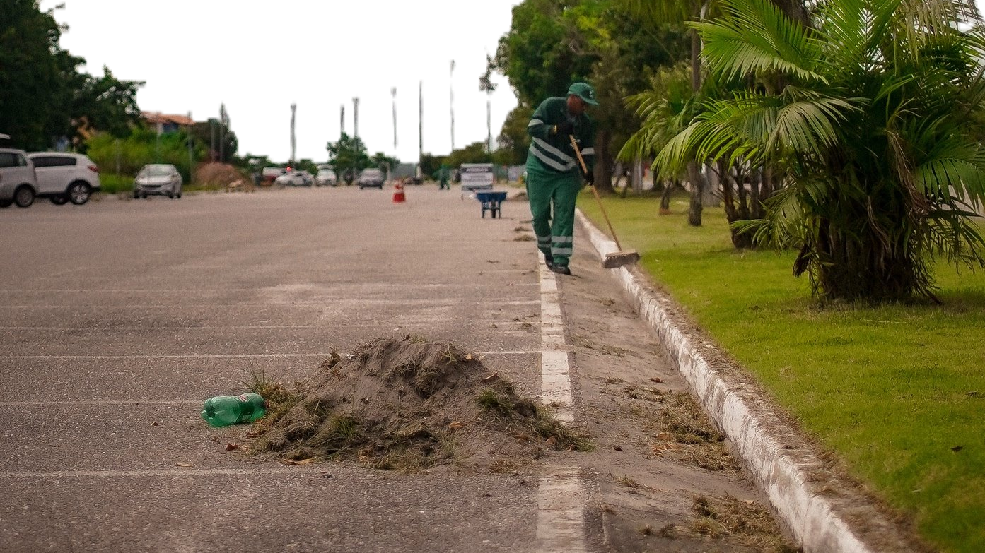

Arcabouço Legal, Conceitos e Cuidados para Estruturações de PPPs e Concessões de Limpeza Urbana e Manejo de Resíduos c/ Segurança Jurídica e Sustentabilidade Econômica e Financeira

Slide 2


Apresentação
Grupo Simpar/Ciclus
Desafios x Causas x Soluções
Legislações de Referência
Classificação dos Serviços
Modelos de Contratação

Slide 3

O Grupo Simpar

Slide 4
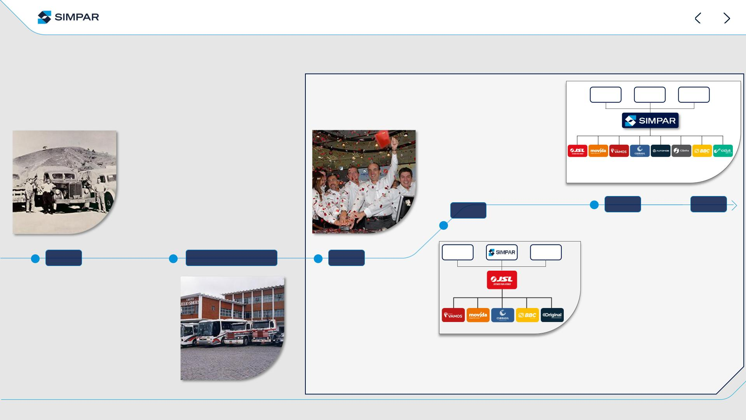
Desenvolvimento de um dos maiores grupos empresariais do Brasil
Outros
JSP
Holding
Free Float
15,0%
59,0%
26,0%
REORGANIZAÇÃO
EMPRESARIAL
DIVERSIFICAÇÃO
Empresas independentes
com gestão dedicada e
remuneração alinhada a metas
e objetivos de cada negócio
Criação de unidades de
negócios com gestão
independente
Desenvolvimento do maior portfólio
de serviços logísticos do país,
atendendo CLIENTES e criando
alianças comerciais em SETORES
ESSENCIAIS da economia
2015
2020
2024
68
ANOS
Outros
Free Float
REORGANIZAÇÃO
SOCIETÁRIA
1956
Década de 1980/90
2010
14,5%
55,1%
30,0%
FUNDAÇÃO
IPO
CRIAÇÃO DA SIMPAR
Cultura e valores sólidos
como pilares do
desenvolvimento e perpetuação dos negócios
Fortalecimento da
estrutura de capital e
governança
Desenvolvimento
sustentável e novas
avenidas de crescimento
Cultura, Valores, e modelo
de gestão único asseguram
agilidade na execução do
planejamento estratégico
para ciclo contínuo de
TRANSFORMAÇÃO com
geração de valor

Slide 5


















SIMPAR: Controla, direciona e suporta a execução dos planos de negócio das suas empresas independentes
Free Float
JSP
Holding da Família Simões
Outros¹
Consolidado – 1T25 Anualizado
IPO em 2010
14 anos no Novo Mercado ~R$25 mm | SIMH3 ADTV
R$ 46,3 bi | Receita Bruta
R$ 11,4 bi | EBITDA
R$ 100 mm | Lucro Líquido
26,0%
59,0%
15,0%
28,1%
71,9%²
35,0%
67,7%²
38,7%
61,3%²
28,2%
71,8%
100,0%
100,0%
100,0%
100,0%
Portfólio integrado de serviços logísticos e líder em logística rodoviária no Brasil
Segunda maior locadora de automóveis e gestão e terceirização de frotas
no Brasil
Líder na locação de caminhões, máquinas e equipamentos no Brasil
Maior e mais diversificado grupo de concessionárias de veículos leves e pesados do Brasil
Concessões de
infraestrutura e serviços
Gestão e valorização de resíduos e saneamento
Banco que contribui com o desenvolvimento do ecossistema do grupo SIMPAR
Serviços logísticos e de mobilidade para o setor público e empresas de economia mista
+26 mil caminhões, máquinas e equipamentos
+257 mil
automóveis
+55 mil caminhões, máquinas e equipamentos
35 marcas
CS Portos: 1,7 mm toneladas movimentadas no 1T25 UDM
+12,5 mil toneladas de resíduos tratados por dia
R$ 2,0 bi
carteira no 1T25
+28 clientes
192 lojas
CS Rodovias: +891 km de extensão
2 municípios
+1 mil clientes
261 lojas RAC
18 lojas de seminovos
R$ 277 mm
receita de intermediação financeira no 1T25 UDM
+54 contratos
12 estados
+8 mm pessoas atendidas
+16 setores de atuação
93 lojas seminovos
R$ 13,9 bi
backlog implantado
5 mil colaboradores
355 colaboradores
2 mil colaboradores
+4,6 mil frota
+1,5 milhão m²
área de armazenagem
11 meses | 17 meses (Idade média RAC e GTF)
12,6%
índice de basileia 1T25
2 mil colaboradores
+1,8 mm/ano passageiros transportados
9 países
6 mil colaboradores
35 mil colaboradores
Lote 5 Mato Grosso
126 colaboradores
3 mil colaboradores
Terminais Bloco Leste
Notas: (1) 13,1% das ações são detidos por membros da Família Simões e 1,9% detidos pelo Conselho de Administração, Diretoria e Tesouraria; (2) Composição societária informada acima considera a participação direta da SIMPAR nas subsidiárias e a posição via derivativos referenciados em ações contratado pela CS Brasil Holding e Locação S.A., subsidiária integral da SIMPAR, conforme comunicado ao mercado divulgado em 22/12/2023.

Slide 6
Desafios x Causas x Soluções

Slide 7
Desafios x Causas x Soluções
Desafios:
Melhorar a limpeza, o asseio, a conservação e o aspecto visual das cidades
Erradicar os Lixões
Executar o correto tratamento e destinação p/ 100% dos resíduos gerados
Melhorar a reciclagem e a valorização dos resíduos
Promover inovação e desenvolvimento de novas soluções e rotas tecnológicas
Causas:
Falta de recursos financeiros, técnicos e operacionais
Soluções:
Criar um ambiente de negócios favorável a iniciativa privada, para que a mesma possa aportar os recursos técnicos e financeiros necessários

Slide 8
Legislação Aplicável

Slide 9
Legislação Aplicável
Legislação Federal:
Marco Legal do Saneamento Básico (Lei 11.445/2007 com alterações da Lei 14.026/2020)
  Obrigação de criação de instrumentos de cobrança até 15/07/2021, sob pena de configurar renúncia de receita (art. 35, § 2º)
  Prazo para erradicação de Lixões, por porte de município, com data limite de 02/08/2024
  Regionalização/Consórcios/Blocos
Política Nacional de Manejo de Resíduos Sólidos (Lei 12.305/2010)
  Meta de encerramento de lixões até, no máximo, 02/08/2024** (art. 54)
Lei das Parcerias Público-Privadas (Lei Federal nº 11.079/2004)
Lei de Concessões (Lei Federal nº 8.987/1995)
Lei de Licitações e Contratos Administrativos (Lei Federal nº 14.133/2021)
Legislação Estadual:
Definição de regiões metropolitanas (regionalização dos serviços facultativa)
Definição dos serviços de saneamento básico como de interesse regional/comum (regionalização obrigatória)

Slide 10
Legislação Aplicável
Legislação Municipal:
Lei Orgânica Municipal; (modo de licitação e delegação dos serviços públicos, quem fiscalizará e regulará eles, quem definirá tarifa)
Plano Municipal de Saneamento Básico (PMSB) (diagnóstico, metas, indicadores, etc)
Plano Municipal de Gerenciamento Integrado de Resíduos Sólidos (PMGIRS) (diagnóstico, metas, indicadores de qualidade, etc)
Normas do Ente Regulador:
Regulação e fiscalização deve ser, preferencialmente ser exercida por Ente Regulador com independência decisória e autonomia administrativa, orçamentária e financeira (art. 21, MLSB)
O Poder Concedente deve delegar essa atribuição a ente regulador (art. 23, MLSB)
Ente regulador editará normas de regulação que devem observar, ainda, as normas de referência editadas pela ANA (art. 23, MLSB)

Slide 11
Classificação dos Serviços
Divisíveis x Indivisíveis
SERVIÇOS DIVISÍVEIS | SERVIÇOS INDIVISÍVEIS
A utilização pessoal pode ser mensurada de forma objetiva e individualizada | A utilização pessoal não pode ser mensurada; beneficiam a sociedade de maneira difusa
Custeados pela arrecadação de taxa/tarifa, vinculada aos serviços¹ | Custeados com os recursos orçamentários municipais, por meio da arrecadação tributária geral, não vinculada aos serviços
Podem ser delegados por qualquer modelo jurídico de contratação | Não podem ser delegados por Concessão Comum
Exemplo: Serviços de manejo de resíduos sólidos | Exemplo: Serviços de limpeza urbana
¹Taxas (e, portanto, tarifas) só podem ser cobradas de serviços públicos específicos e divisíveis – v. art. 145, II, da CRFB e Súmula 670 do STF que julgou inconstitucional Taxas de Iluminação Pública.

Slide 12
Possíveis
Modelos Jurídicos de Contratação

Slide 13
Contrato Administrativo
Lei Federal nº 14.133/2021
Remuneração: pagamento realizado pelo Município à contratada;
Prazo máximo: 10 anos;
Não recomendado para a delegação dos serviços de saneamento básico:
  Prazo Inadequado para amortização dos investimentos vultuosos
  Prazo Inadequado para o planejamento a médio e longo prazo referente aos serviços
  de saneamento básico
  O art. 10 do Marco Legal de Saneamento indica que a delegação deve ser por meio de concessão
  O contrato administrativo comum não permite a separação contábil necessária para os serviços de saneamento básico

Slide 14
Concessão Comum
Lei Federal nº 8.987/1995
Remuneração da Concessionária: cobrança de tarifa diretamente dos usuários
Prazo: deverá ser determinado, sem máximo legal
Assunção de riscos pela concessionária, a partir da matriz de riscos da contratação
Não há desembolso de valores pelo Poder Concedente, seja para a remuneração da concessionária ou a realização de investimentos
Adequada apenas para serviços divisíveis

Slide 15
Parcerias Público-Privadas
Lei Federal nº 11.079/2004
Todo contrato de concessão que envolva o pagamento de contraprestação pecuniária do parceiro público ao parceiro privado
Adequada para serviços divisíveis e indivisíveis, em ambas as modalidades
Valor mínimo do contrato: R$ 10.000.000,00
Prazo: não inferior a 5 e nem superior a 35 anos, incluindo eventual prorrogação
Aplicam-se, subsidiariamente, algumas as normas da Concessão Comum
Patrocinada
Remuneração da Concessionária: contraprestação pecuniária + arrecadação de tarifas
Administrativa
Remuneração da Concessionária: exclusivamente por meio da contraprestação pecuniária

Slide 16
Remuneração dos Serviços

Slide 17
Política de Remuneração
Definição inicial – Taxa x Tarifa
TAXA | TARIFA
Tem natureza tributária | Preço Público, não tem natureza tributária
Sujeita a isenções tributárias | Podem ser estabelecidos subsídios tarifários aos usuários hipossuficientes
Depende de criação por lei e respeito à anterioridade tributária (cobrança apenas no próximo exercício-financeiro e após 90 dias da publicação da lei) | Decorrente de contrato administrativo
Cobrada dos usuários pelo Município | Cobrada dos usuários diretamente pela Concessionária
Prescrição para cobrança: 5 anos | Prescrição para cobrança: 10 anos
Ônus da inadimplência: Município | Ônus da inadimplência: Concessionária, como regra, podendo ser redistribuído na Matriz de Riscos

Slide 18
Política de Remuneração
Fixação da tarifa
As tarifas devem ser fixadas pelo Ente Regulador ou Poder Concedente, a partir do preço da proposta apresentada (as taxas são fixadas em lei)
Podem ser adotados subsídios tarifários e não tarifários para os usuários que não tenham capacidade de pagamento suficiente
A cobrança pode ser feita de forma conjunta com o IPTU ou outros carnês de cobrança de serviços de saneamento básico
A estrutura tarifária deverá observar (i) categorias de usuários; (ii) padrões de uso ou quantidade; (iii) quantidade mínima de consumo ou de utilização do serviço; (iv) custo mínimo necessário para disponibilidade adequada do serviço; (v) ciclos significativos de aumento da demanda dos serviços; e (vi) capacidade de pagamento dos consumidores

Slide 19
Política de Remuneração
Fixação da tarifa
Devem ser considerados, também, os custos para destinação adequada dos resíduos coletados e o nível de renda da população atendida
Podem ser levados em consideração (i) as características dos lotes e as áreas que podem ser neles edificadas; (ii) o peso ou volume médio coletado por habitante ou por domicílio; (iii) o consumo de água e (iv) a frequência da coleta

Slide 20
Política de Remuneração
Fontes de receitas alternativas, complementares, acessórias
ou de projetos associados
Fontes de renda não decorrente da cobrança dos usuários
Os ganhos podem ser compartilhados entre contratante e contratado
Exemplos: venda de serviços de publicidade nos veículos utilizados para prestação dos serviços, recebimento de resíduos provenientes de outros municípios em estação de transbordo
Reajuste
Atualização anual obrigatória do valor tarifário/da contraprestação pecuniária (art. 37, MLSB)
Calculado com base em índice inflacionário ou fórmula paramétrica que represente a alteração de custos para prestação dos serviços
Não há discricionariedade do Poder Concedente ou do Ente Regulador. O reajuste só deve ser indeferido apenas se o seu cálculo não observar o contrato/edital

Slide 21
Política de Remuneração
Revisões
Avaliação da manutenção da equação econômico-financeira do contrato
Revisão Ordinária: realizada periodicamente, em prazo definido no contrato, para reavaliação das condições de mercado, bem como eventual adequação das obrigações contratuais em virtude de alteração legislativa ou tecnológica
Revisão Extraordinária: visa o reequilíbrio econômico-financeiro do contrato, diante de fatos não previstos no contrato, observando a Matriz de Riscos. Mediante pedido formulado pela Concessionária ao Ente Regulador, pode se efetivar das seguintes formas, individual ou conjuntamente:
  Majoração ou redução da tarifa/contraprestação pecuniária
  Prorrogação do prazo da concessão
  Adequação das metas dos serviços
  Supressão e adição de encargos à concessionária
  Compensação financeira

Slide 22
Política de Remuneração - PPPs
Contraprestação pecuniária
É possível, por exemplo, prever que haja uma contraprestação fixa e contraprestação variável (parcela fixa de custos operacionais + parcela variável de custos operacionais), essa última poderá ser reduzida de acordo com o desempenho da concessionária
Fator de desempenho
Calculado a partir de critérios objetivos de avaliação do cumprimento das metas e indicadores de desempenho pela Concessionária, definidos no contrato
Poderá gerar desconto que pode incidir no reajuste ou na contraprestação variável, a depender do que prevê o contrato e edital, alternativa comum para incentivar o cumprimento de metas e o melhor desempenho da prestação dos serviços
Contraprestação efetiva
No exemplo dado, é o valor efetivamente pago à Concessionária, após eventuais reduções da contraprestação variável decorrente do fator de desempenho

Slide 23
Política de Remuneração - PPPs
Garantia Pública
O Poder Concedente poderá manter garantia da contraprestação pecuniária, a ser acionada em caso de inadimplemento, por meio de:
  Vinculação de receitas
  Instituição ou utilização de fundos especiais
  Contratação de seguro-garantia com seguradoras privadas
  Garantia prestada por organismos internacionais, instituições financeiras, fundo garantidor ou empresa estatal criada para essa finalidade
  Outros meios admitidos em lei
A forma de garantia, bem como as hipóteses que configuram inadimplemento do parceiro público, deverão ser definidas no contrato.

Slide 24

Obrigado!
Bruno Muehlbauer
Diretor-presidente da Ciclus Ambiental
E-mail: bruno.muehlbauer@ciclusambiental.com.br

